Slide 1
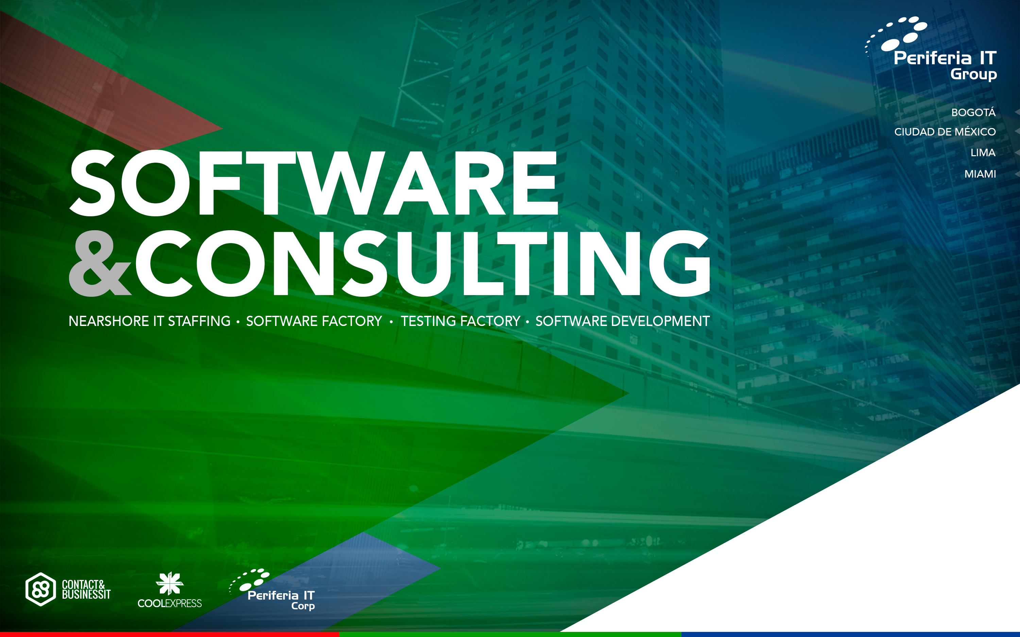
AUTOMATIZACIÓN

Slide 2
AGENDA
Descargar PYTHON
Instalación PYTHON
Descargar PYCHARM
Instalación PYCHARM

Slide 3

INSTACION HAMBIENTE DE TRABAJO

Slide 4
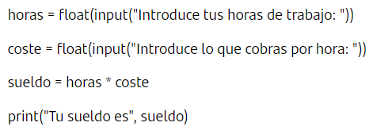
DESCARGAR PYTHON
-Python es un lenguaje de programación de alto nivel que se utiliza para desarrollar aplicaciones de todo tipo.
-A diferencia de otros lenguajes como Java o .NET, se trata de un lenguaje interpretado, es decir, que no es necesario compilarlo para ejecutar las aplicaciones escritas en Python, sino que se ejecutan directamente por el ordenador utilizando un programa denominado interpretador, por lo que no es necesario “traducirlo” a lenguaje máquina.
-Python es un lenguaje sencillo de leer y escribir debido a su alta similitud con el lenguaje humano

Slide 5
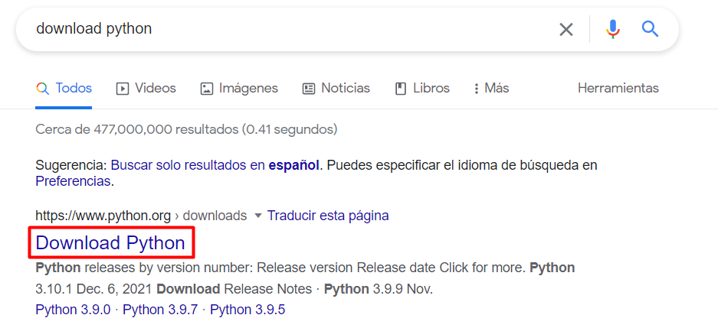
DESCARGAR PYTHON
-buscar en el navegador download python, ingresamos al primer resultado

Slide 6
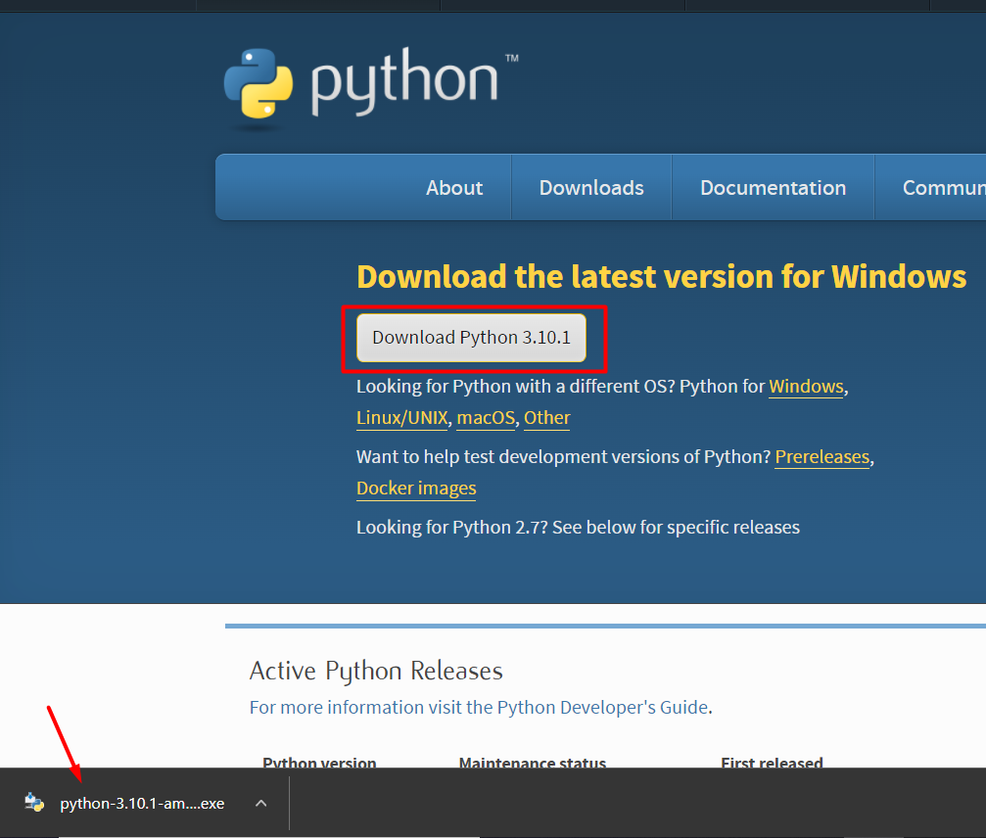
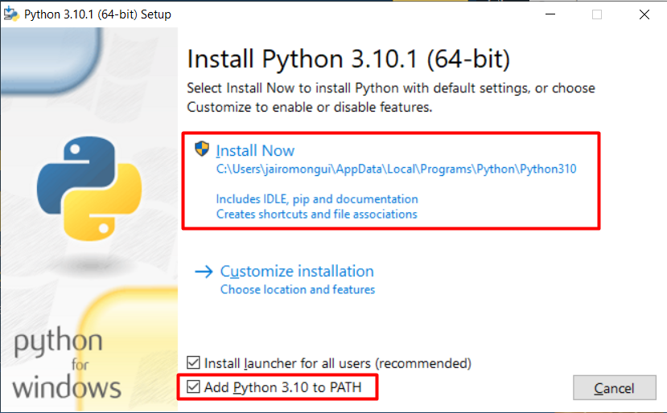
DESCARGAR PYTHON
-Click en descargar y esperamos q termine su descarga
-Click en el archivo y activamos casilla de add path→install now

Slide 7
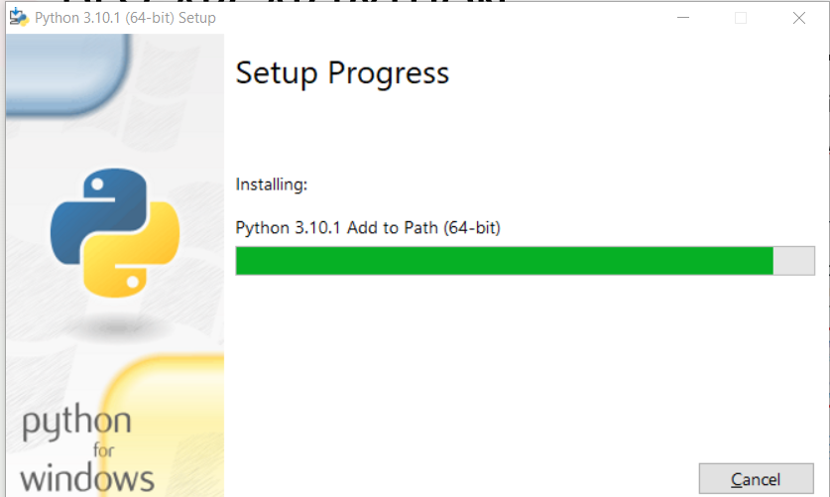
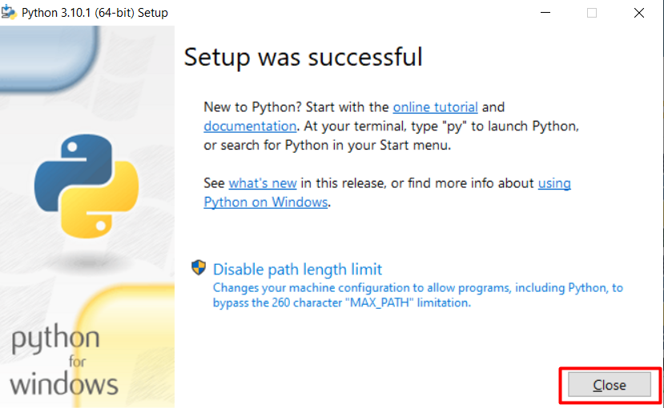
DESCARGAR PYTHON
-Esperamos q termine de instalar
-Click close

Slide 8
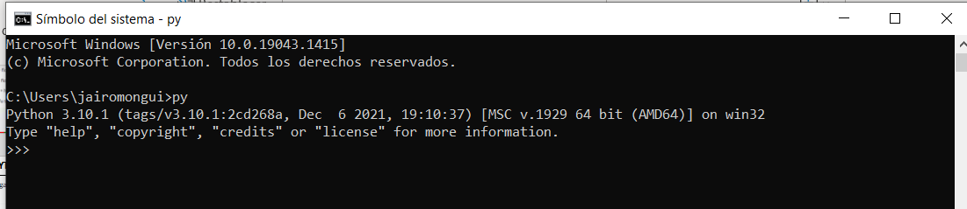
DESCARGAR PYTHON
-Validar si esta instalado correctamente en una consola cmd y escribimos py →enter

Slide 9
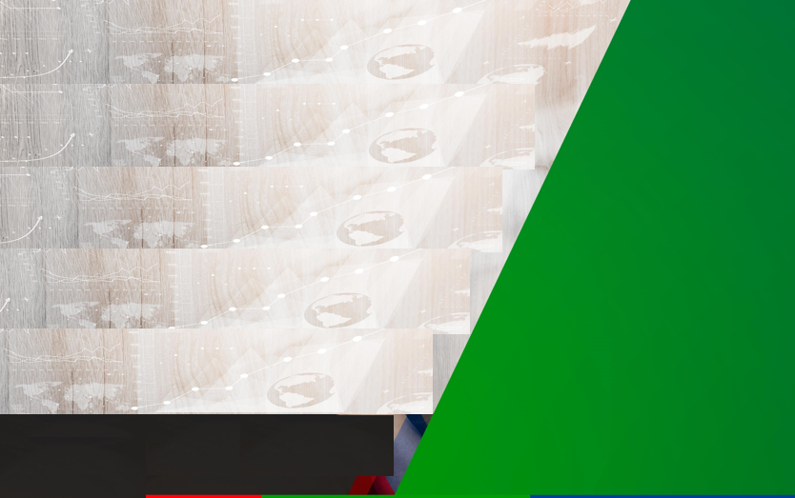
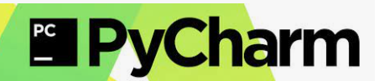
INSTALACION PYCHARM

Slide 10
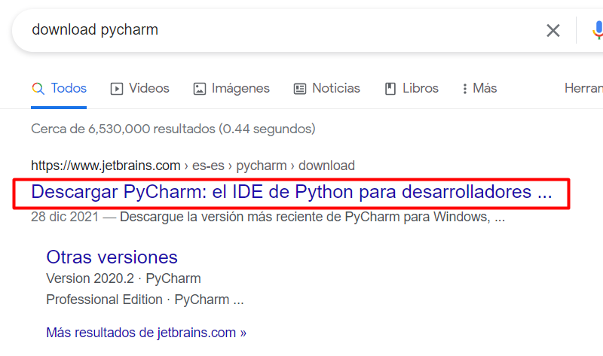
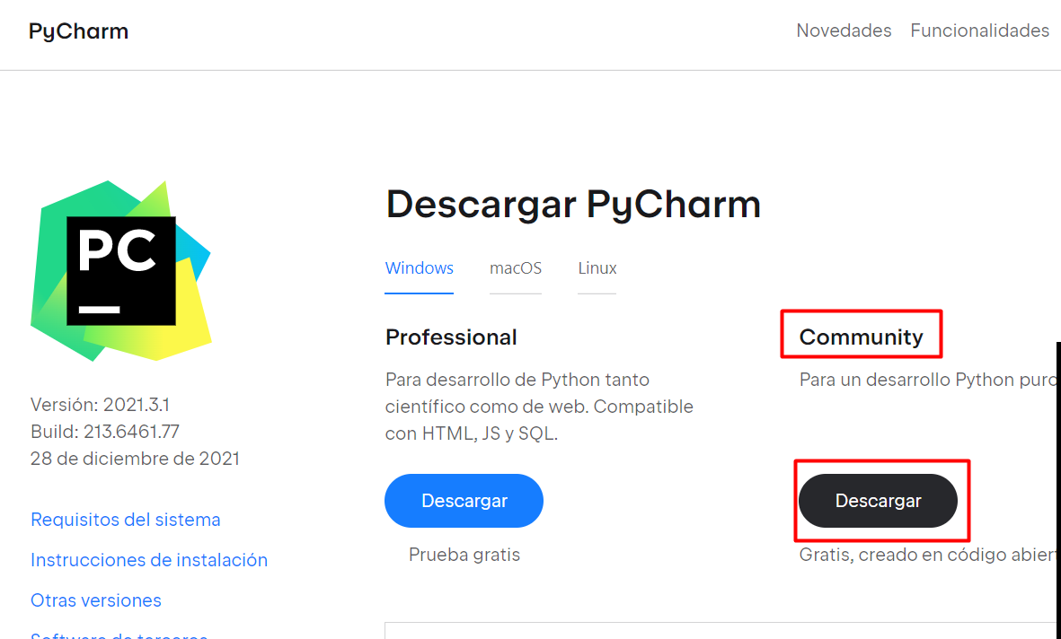
DESCARGAR PYCHARM
- Buscar en el navegador download pycharm, ingresamos al primer resultado
-Click descargar versión community

Slide 11
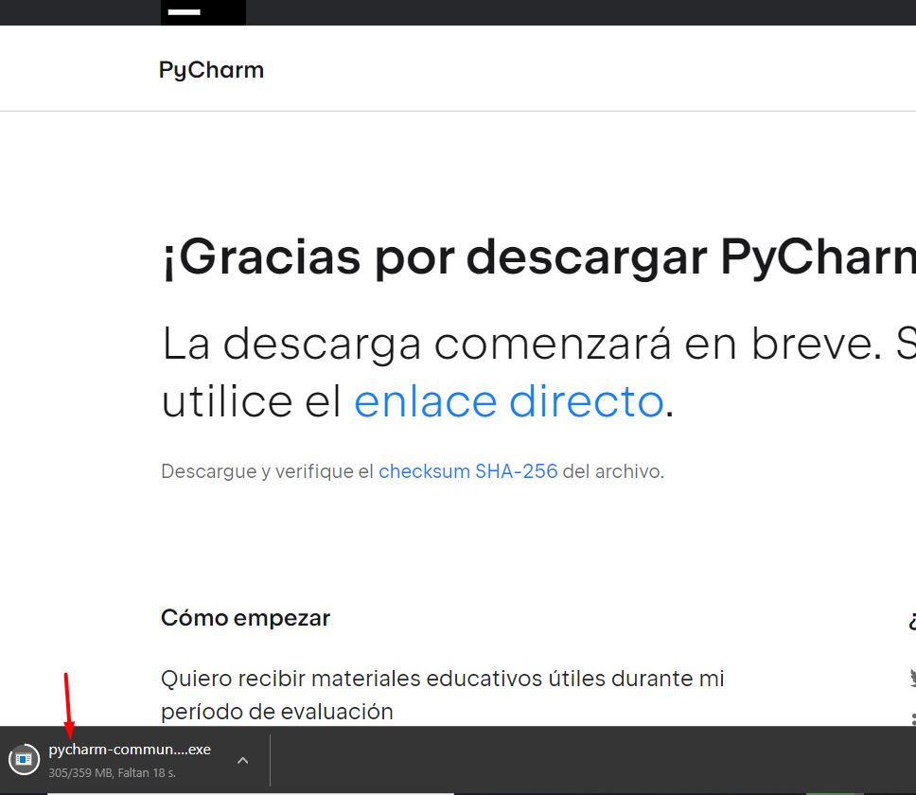
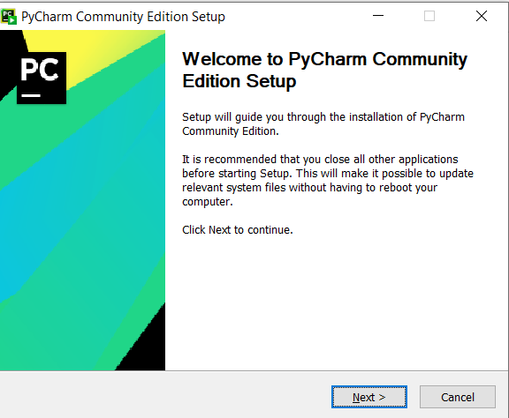
DESCARGAR PYCHARM
- Click en archivo descargado
-Click Next

Slide 12
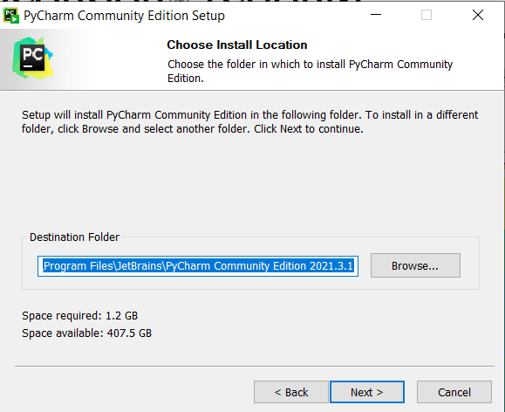
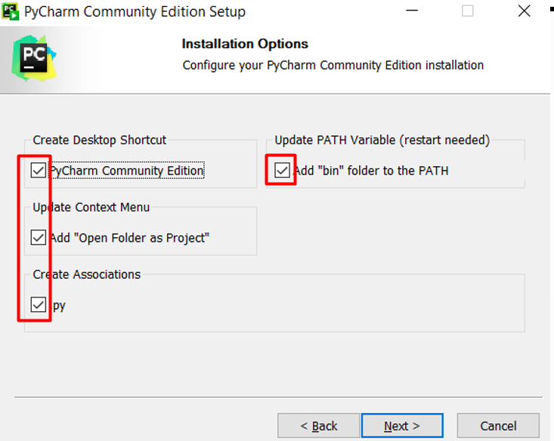
DESCARGAR PYCHARM
- Click en archivo descargado
-Activamos todas las opciones → Next

Slide 13
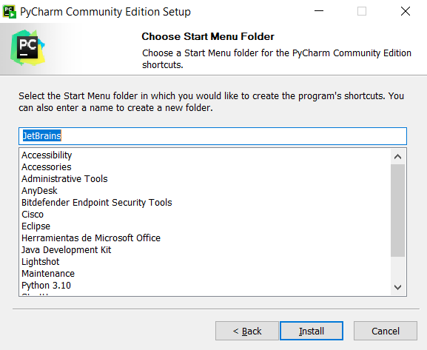
DESCARGAR PYCHARM
- Click install, no seleccionamos nada

Slide 14


